Slide 1
हिन्दी अक्षरमाला (वर्णमाला)
Hindi Varnamala
Or
Hindi Alphabets

Slide 2


Hindi varnamala is divided in two parts:
1. Swar(vowels) : There are 13 Swar.
2. Vyanjan(consonants) : There are 36 Vyanjan.

Slide 3
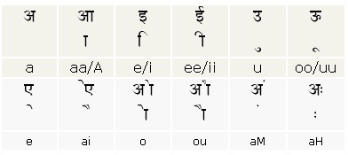
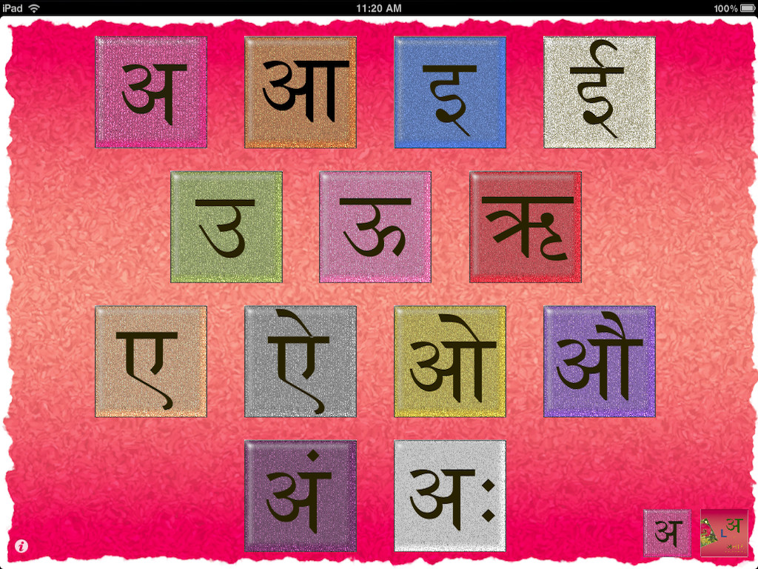
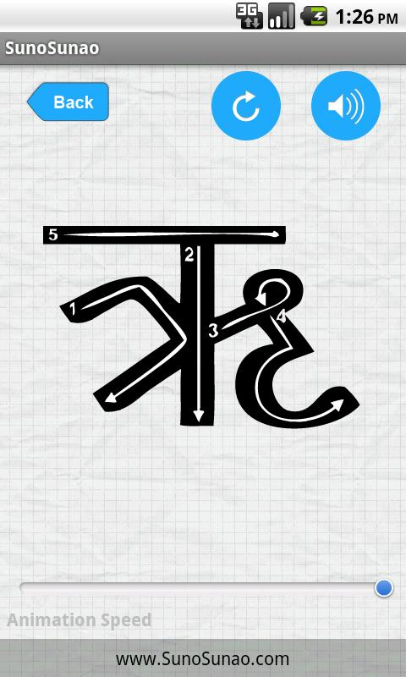
Swar (Vowels)

Slide 4
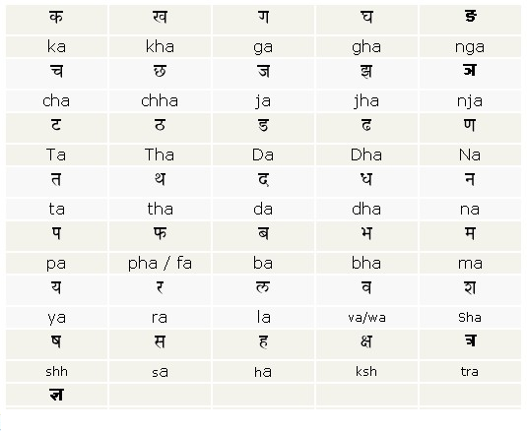
Vyanjan (Consonants)

Slide 5
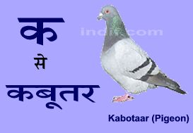
क K

Slide 6

ख KH

Slide 7

ग G

Slide 8

घ GH

Slide 9

ङ NG

Slide 10
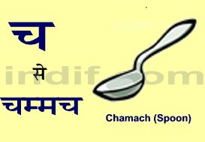
च CH

Slide 11

छ CHH

Slide 12

ज J

Slide 13

झ JH

Slide 14
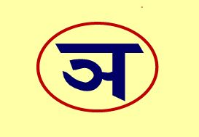
ञ् NJA

Slide 15

ट T

Slide 16

ठ THHA

Slide 17
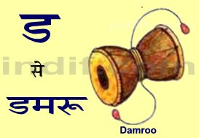
ड D

Slide 18

ढ DH

Slide 19

ण NA

Slide 20

त TA

Slide 21

थ TH

Slide 22

द DA

Slide 23

ध DH

Slide 24
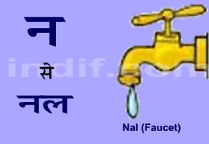
न N

Slide 25

प P

Slide 26

फ PH

Slide 27

ब B

Slide 28

भ BH

Slide 29

म M

Slide 30

य Y

Slide 31
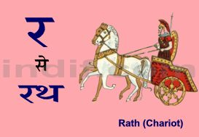
र R

Slide 32

ल L

Slide 33

व V

Slide 34

श SH

Slide 35

ष SHH

Slide 36

स S

Slide 37

ह H

Slide 38

क्ष KSH

Slide 39

त्र TR

Slide 40

ज्ञ GY

Slide 41

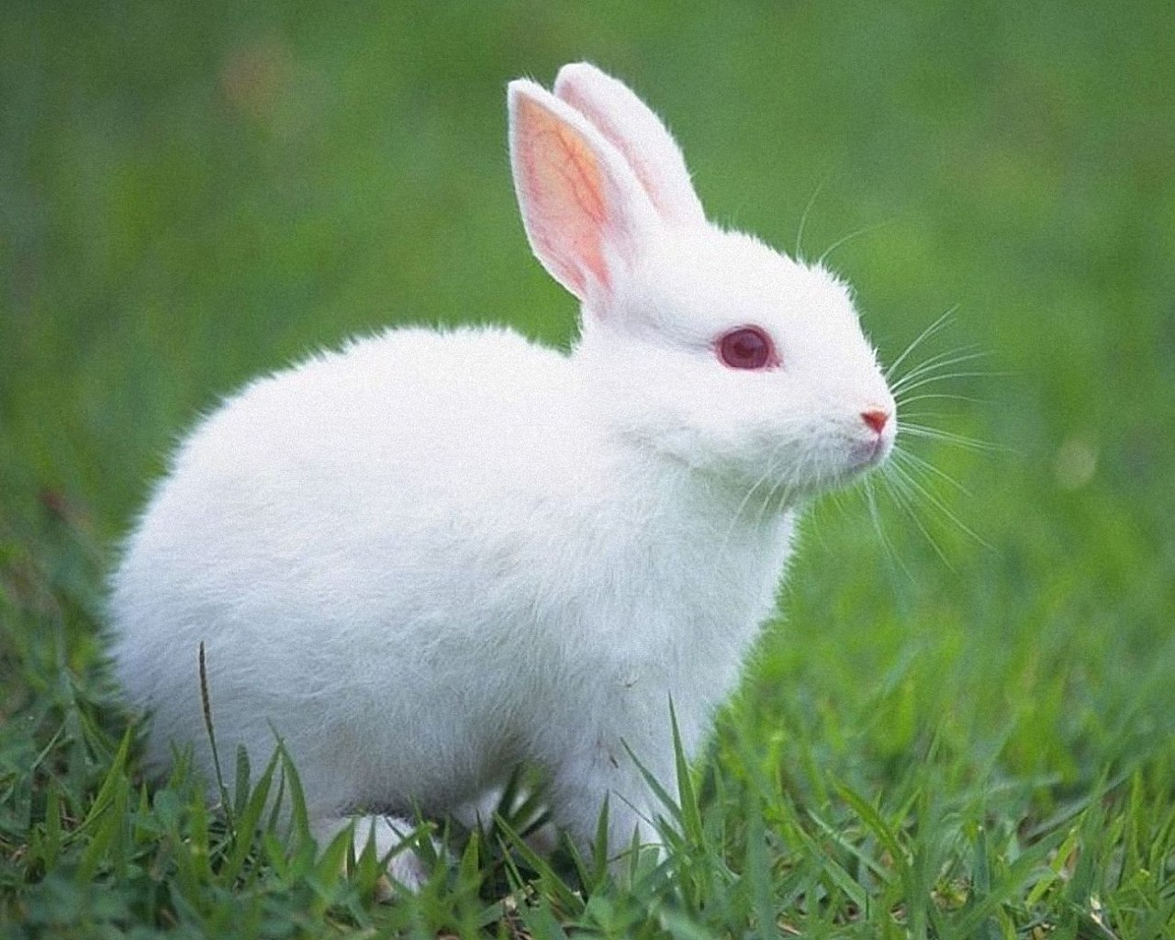
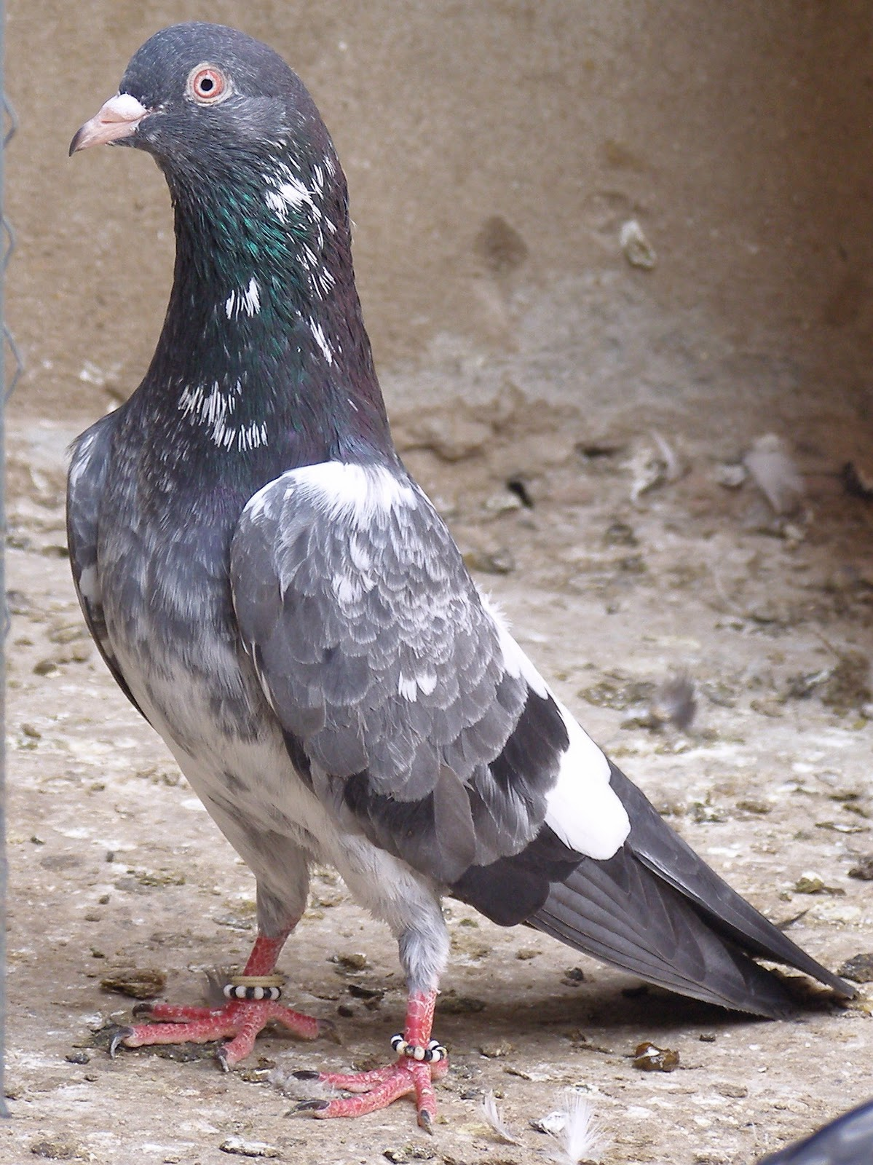


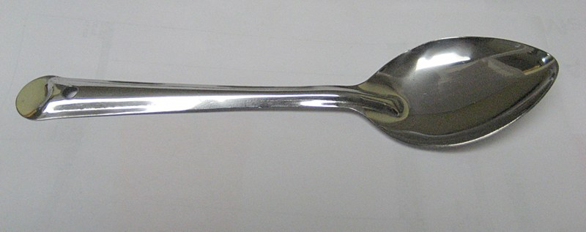
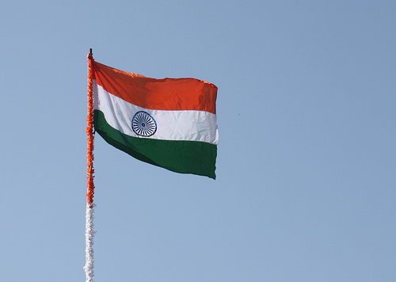

Match the picture with the letter that it starts with
क
घ
ग
ख
च
ज
झ
छ

Slide 42
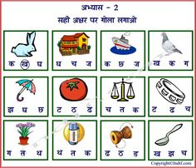

Slide 43
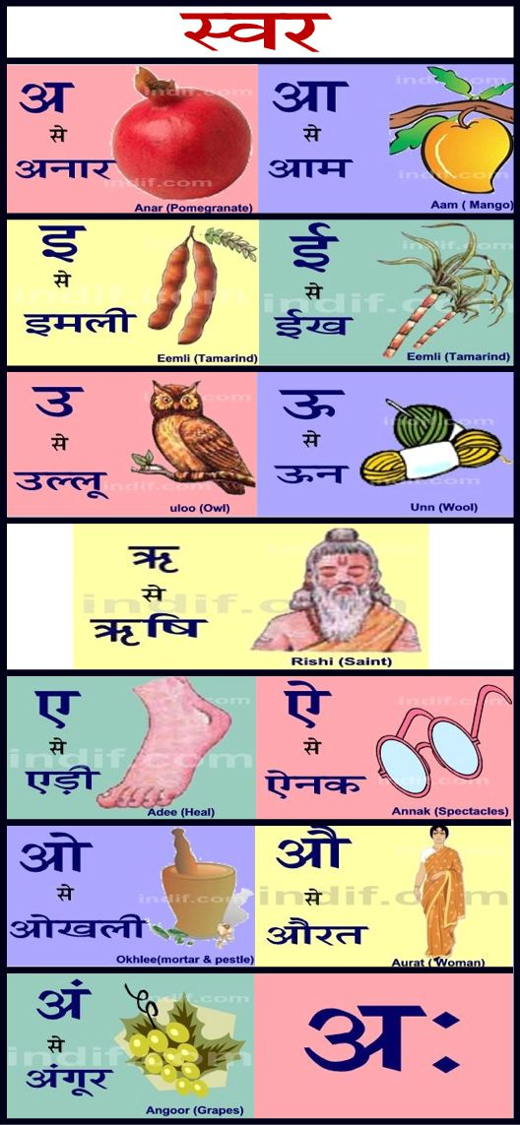

Slide 44
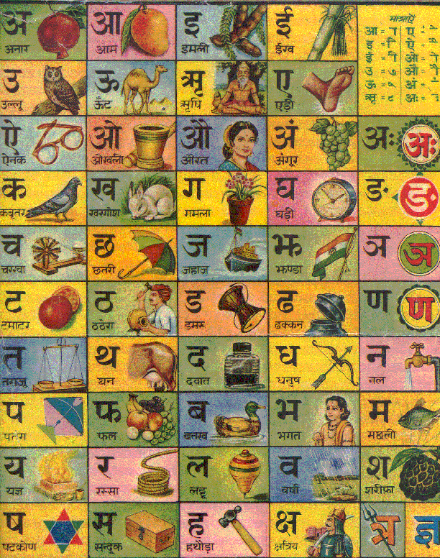

Slide 45
